Slide 1





TRƯỜNG TIỂU HỌC AN HỒNG
CHÀO MỪNG THẦY CÔ VÀ CÁC EM
Tiếng Việt
Lớp : 1A3
Giáo viên:­ Lương Thị Nguyệt

Slide 2








MÓN QUÀ BẤT NGỜ
SURPRISE GIFT

Slide 3







Đäc c¸c tõ sau:
hoa xoan,
tãc xo¨n

Slide 4
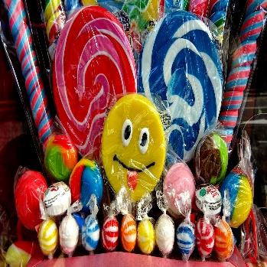


Đäc c©u sau:
Trong vườn, cây xoan và cây khế đã trổ hoa hàng loạt.

Slide 5


Đäc c¸c vÇn sau:
oan, oăn, oat, oăt

Slide 6
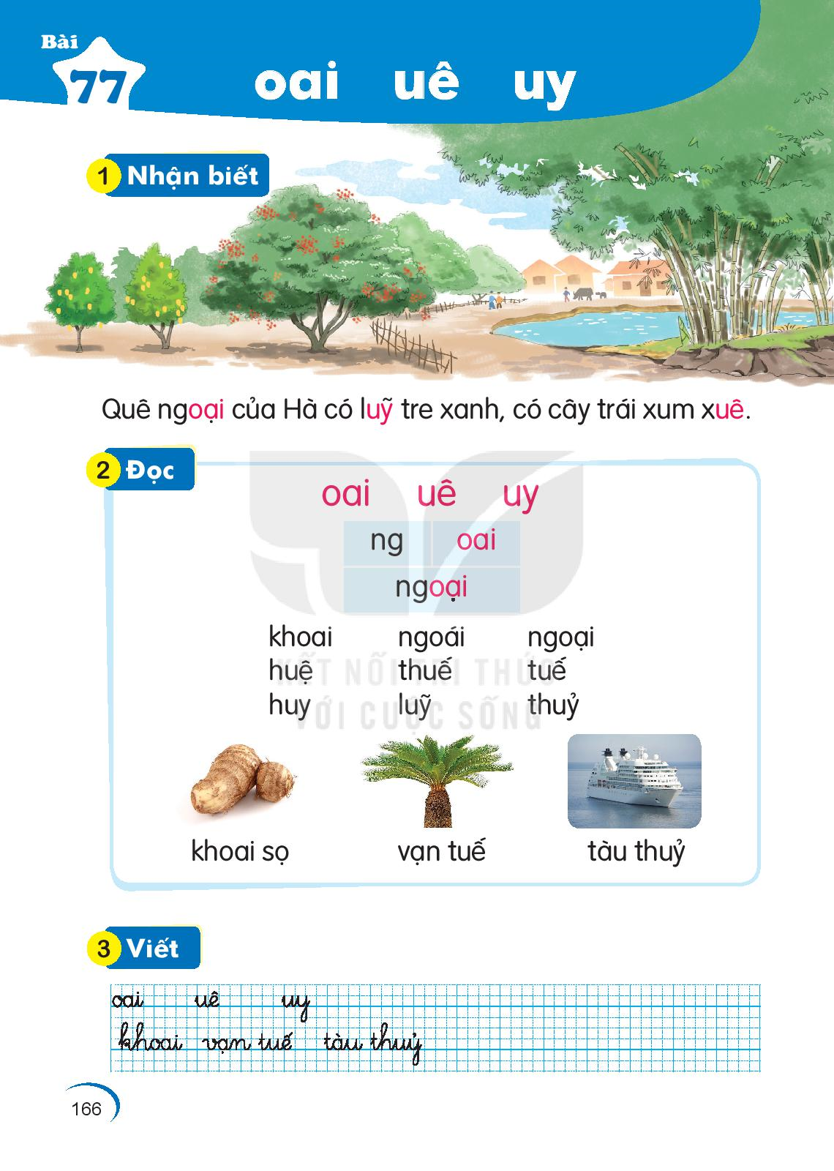
oai
uê
Quê ngoại của Hà có luỹ tre xanh, có cây trái xum xuê.
uy

Slide 7
oai uê uy
ng
oai
ngoại
oai
khoai ngoái ngoại
oai
oai
oai
uê
uê
huệ thuế tuế
uê
huy luỹ thuỷ
uy
uy
uy

Slide 8
khoai sọ vạn tuế tàu thuỷ

Slide 9
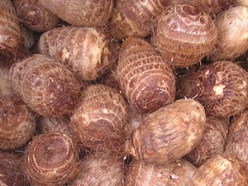
oai
khoai sọ

Slide 10
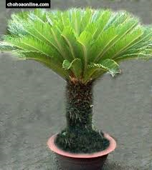
vạn tuế
uê

Slide 11
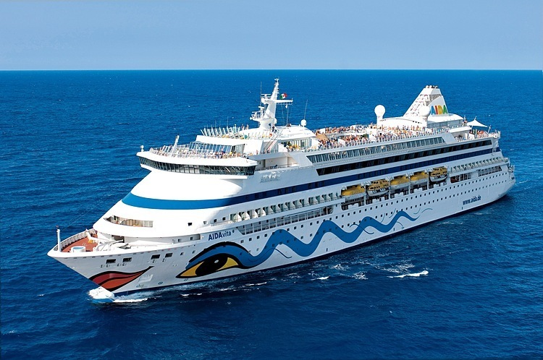
tàu thuỷ
uy

Slide 12

oai uê uy
ng
oai
ngoại
oai
khoai ngoái ngoại
huệ thuế tuế
huy luỹ thuỷ
khoai sọ vạn tuế tàu thuỷ

Slide 13
Viết bảng con

Slide 14
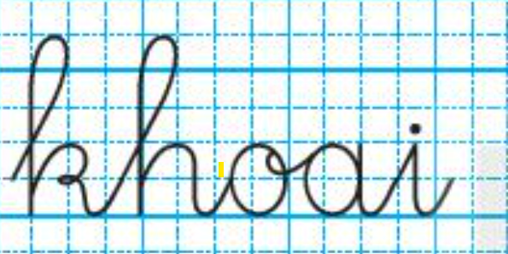
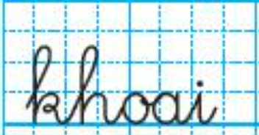

Slide 15
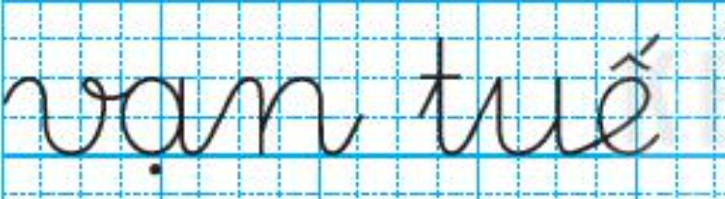
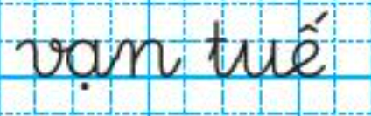

Slide 16
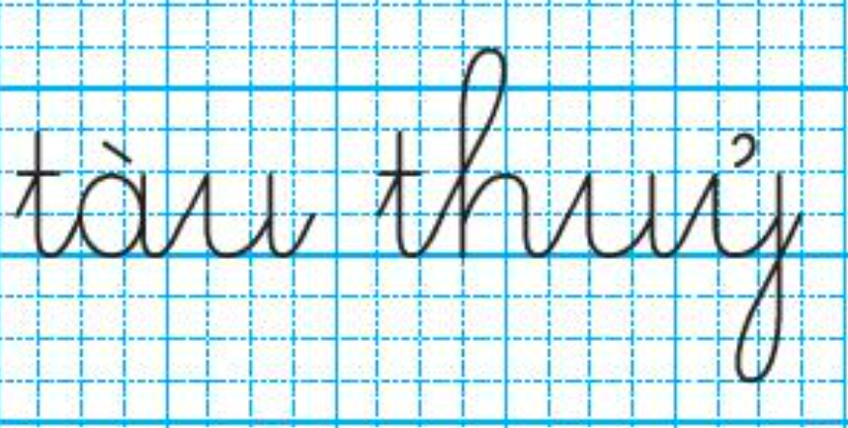
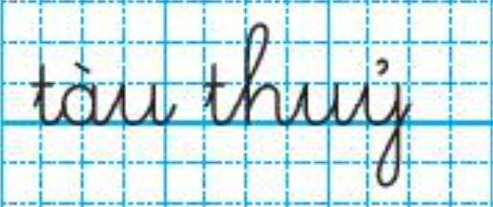

Slide 17
Tiết 2

Slide 19
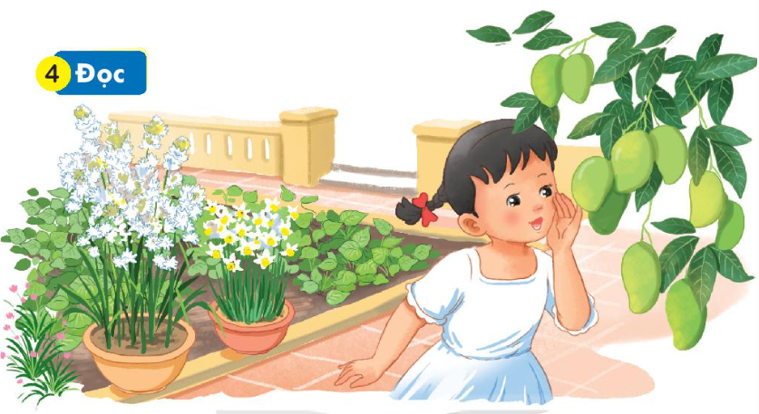

1
2
3
4
5

Slide 21
TIẾT HỌC KẾT THÚC
CẢM ƠN QUÝ THẦY CÔ VÀ CÁC EM

